Slide 1
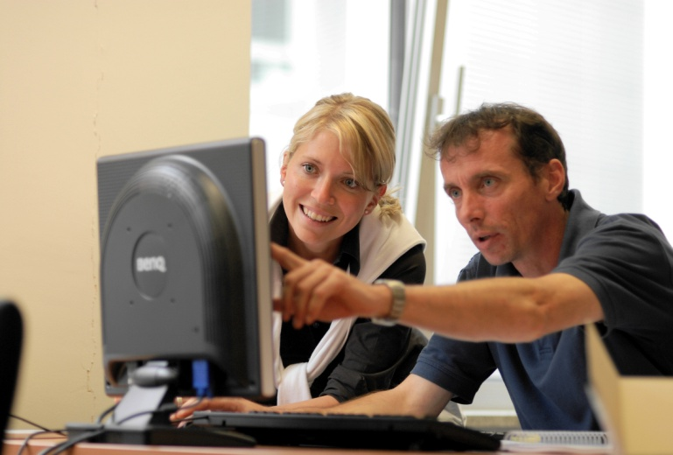
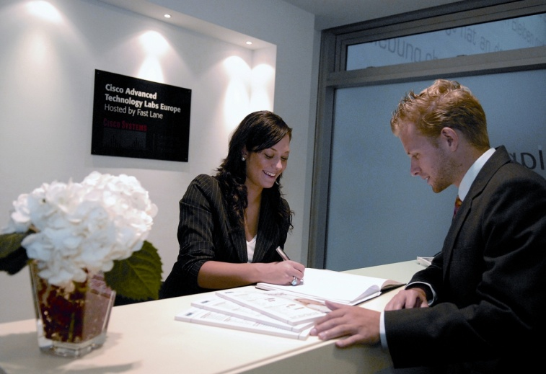
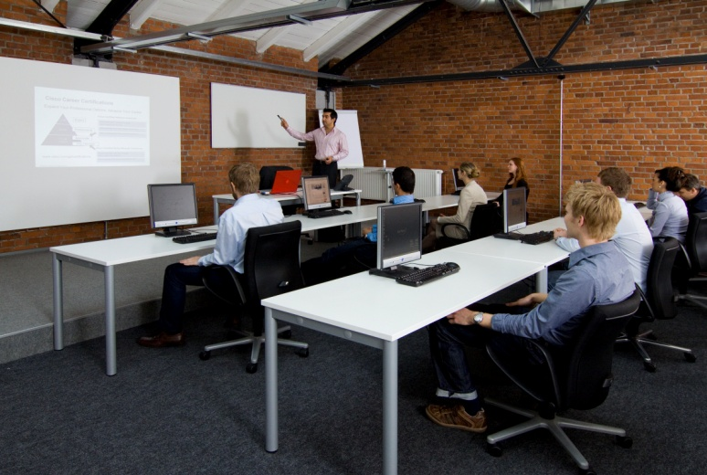
Кафедра ЗСС
Направление подготовки 11.03.02
«Инфокоммуникационные технологии и системы связи»
Профиль «Защищенные системы и сети связи»
к.т.н., проф. Красов А.В.
ст. преп. Ушаков И.А.

Slide 2
Кафедра Защищенных систем связи
Создана в 1997 году
Выпускающая кафедра по специальности:
210403 «Защищенные системы связи»
Выпускающая кафедра по направлениям подготовки:
11.03.02 «Инфокоммуникационные технологии и системы связи»
Профиль «Защищенные системы и сети связи»
43.03.01 «Сервис»
Профиль «Сервис систем безопасности»
10.03.01 «Информационная безопасность»

Slide 3
Структура образовательных программ кафедры ЗСС
Факультативный цикл для школьников каф. ЗСС. Лицей при СПбГУТ
Подготовка бакалавров и инженеров
210403.65
Специальность «Защищенные системы связи»
2 группы
11.03.02 бакалавр «Инфокоммуникационные технологии и системы связи»
10.03.01
Бакалавр «Информационная безопасность»
2 группы
43.03.01
Бакалавр «Сервис» профиль «Сервис систем безопасности»
2 группы
…
Профиль
«Защищенные системы и сети связи»
2 -3группы
…
Подготовка магистров
11.04.02
Магистр «Инфокоммуникационные технологии и системы связи»
Профиль «Защищенные системы и сети связи»
1 группа
10.04.01
Магистр «Информационная безопасность»
2 группы
Подготовка аспирантов
05.13.01
«Системный анализ, управление и обработка информации»
05.12.13. «Сети и системы телекоммуникаций»
05.13.19 «Информационная безопасность»

Slide 4
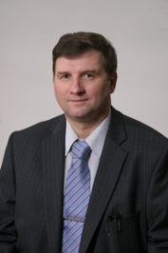
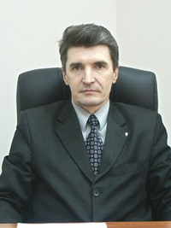
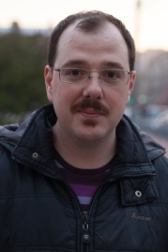
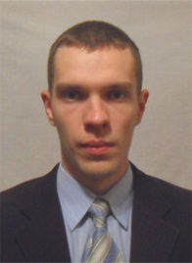
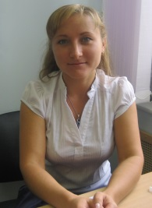
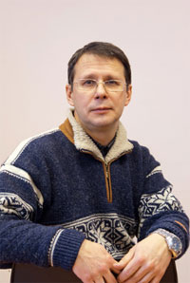
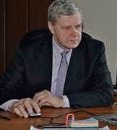
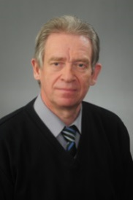
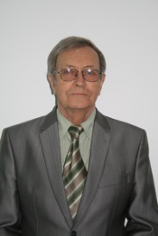
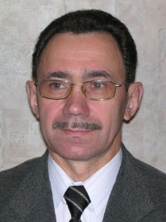
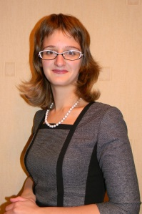
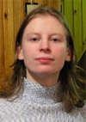
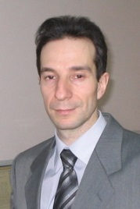
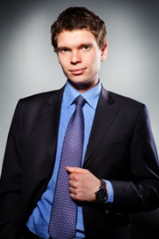
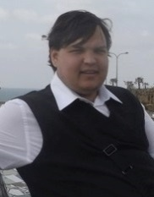
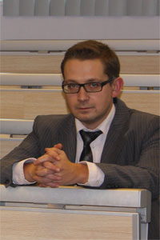
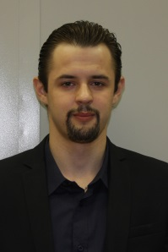
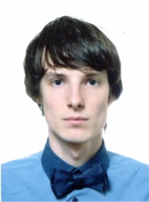
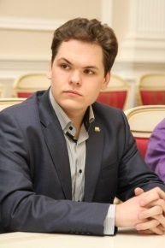
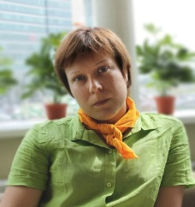
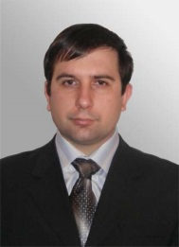
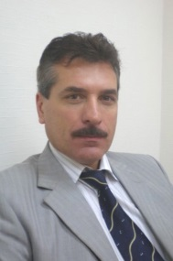
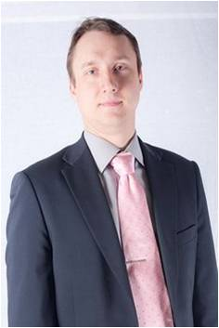
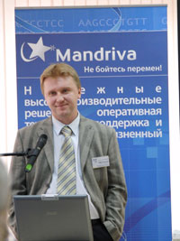
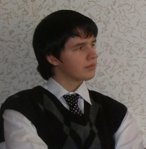
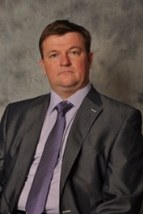
Teachers of the department
Full Professors
Ph.D. Professors
Associate professors
Assistants

Slide 5
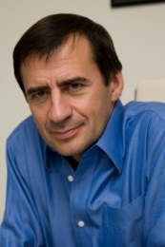
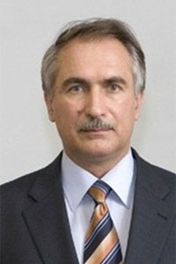
Профессорско-преподавательский состав кафедры
Prof. Valery Ivanovich Korzhik is one of the famous scientists in Russia in the area of Cryptography and Steganography. He also works in our department.

Slide 6
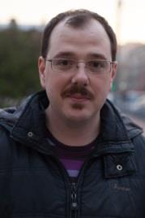
Профессорско-преподавательский состав кафедры
Heads of government companies, employees of state services of Russia works in our department.

Slide 7
Профессорско-преподавательский состав кафедры
Also heads and lead employees of huge info-communication companies of the region works in our department.

Slide 8
Профессорско-преподавательский состав кафедры
We’re – one of the most youngest team of the university!

Slide 9
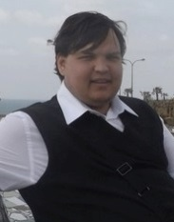
Профессорско-преподавательский состав кафедры
8 teachers are graduates of our department, continuing co-working and scientific research.

Slide 10
Профессорско-преподавательский состав кафедры
4 teachers came in the department when they were pupils.
Notes:
Вставить слайд по инфофоруму, лучшая кафедра ИБ в России обязательно большой вид аудитрии (с Infoforu.ru) и наши награды
Вставить на 1-ю страницу награду

Slide 11
Профиль «Защищенные системы и сети связи»
 | 1 | 2 | 3 | 4 | 5 | 6 | 7 | 8 | 9 | 10 | 11 | 12 | 13 | 14 | 15 | 16 | 17 | 18 | 19 | 20 | 21 | 22 | 23 | 24 | 25 | 26 | 27 | 28 | 29 | 30 | 31
1 | История 4 ЗЕТ, экзамен |  |  |  | Иностранный язык 3 ЗЕТ, зачет |  |  | История связи 2 ЗЕТ, зачет |  | Физ-ра 1 ЗЕТ | Линейная алгебра и геометрия 3 ЗЕТ, зачет |  |  | Алгоритмизация и программирование, 5 ЗЕТ, экзамен |  |  |  |  | Физика 5.5 ЗЕТ, зачет (зачет с оценкой) |  |  |  |  | Математика 5.5 ЗЕТ, экзамен |  |  |  |  |  | Введение в профессию 2 ЗЕТ, зачет
2 | Философия 4 ЗЕТ, экзамен |  |  |  | Иностранный язык 4 ЗЕТ, экзамен |  |  |  | Физ-ра 1 ЗЕТ | ИКГ 3 зет, зачет |  |  | ТЭЦ 3 ЗЕТ, зачет |  |  | Физика 5.5 ЗЕТ, экзамен |  |  |  |  | Математика 5.5 ЗЕТ, экзамен |  |  |  |  |  | Дискретная математика 3 ЗЕТ, зачет
3 | Русский язык и культура речи 2 ЗЕТ, зачет |  | Социология 2 ЗЕТ, зачет |  | ОЗИТС 3 ЗЕТ, зачет |  |  | Технологии программирования 5 ЗЕТ, экзамен |  |  |  |  | ТЭЦ 5 ЗЕТ, экзамен, |  |  | Моделирование телекоммуникационных устройств, 2 ЗЕТ, зачет |  | ОТС 2 ЗЕТ, зачет |  | ТВиМС 5 ЗЕТ, экзамен |  |  |  |  | ФОЭ 3 ЗЕТ, зачет |  |  | Физика (спецглавы) 3 ЗЕТ, зачет
4 | Экология 3 ЗЕТ, зачет |  |  | Кросс-платформенное программирование 5 ЗЕТ, экзамен |  |  |  |  | Вычислительная и микропроцессорная техника 5 ЗЕТ, экзамен |  |  |  |  | Математические методы теории сетей связи, з ЗЕТ, зачет |  |  | ОТС, 5 ЗЕТ, экзамен |  |  |  |  | Электроника, 3 ЗЕТ, зачет |  |  | Прикладные пакеты моделирования, 3 ЗЕТ, зачет |  |  | Учебная практика, 3 ЗЕТ
5 | Схемотехника, 4 ЗЕТ, экзамен |  |  |  | Культурология, 2 ЗЕТ, зачет |  | ЦОС 3 ЗЕТ, зачет |  |  | ОПИКС 6 ЗЕТ, экзамен |  |  |  |  |  | Техническая электродинамика 4 ЗЕТ. Зачет |  |  |  | Метрология, стандартизация и сертификация 4 ЗЕТ, зачет |  |  |  | Основы межсетевого взаимодействия (Академия Cisco) , 3 ЗЕТ,зачет |  |  | Защищенные операционные системы, 3 ЗЕТ, зачет
6 | Основы деловых коммуникаций 3 ЗЕТ, зачет |  |  | Электропитание устройств и систем телекоммуникаций 3 ЗЕТ, зачет |  |  | Разработка защищенных приложений, 4 ЗЕТ, экзамен |  |  |  | Основы криптографии, 4 ЗЕТ, экзамен |  |  |  | Основы программной защиты в сети Интернет, 3 ЗЕТ, зачет |  |  | Инженерно-технические методы защиты информации, 3 ЗЕТ, зачет |  |  | Основы маршрутизации в компьютерных сетях (Академия Cisco), 5 ЗЕТ, экзамен |  |  |  |  | Производственная практика, 6 ЗЕТ
7 | Нормативно-правовая база деятельности в телекоммуникациях 3 ЗЕТ,зачет |  |  | Безопасность жизнедеятельности, 3 ЗЕТ |  |  | Основы криптографии с открытыми ключами, 3 ЗЕТ |  |  | Компьютерные вирусы, 3 ЗЕТ |  |  | Безопасность беспроводных сетей, 3 ЗЕТ |  |  | Принципы организации локальных вычислительных сетей (Акад. Cisco), 3 ЗЕТ |  |  | Оптоэлектронные технологии инфокоммуникаций и особенности проектирования волоконно-оптических линейных трактов, 4 ЗЕТ, экзамен |  |  |  | Безопасность IP-телефонии, 3 ЗЕТ |  |  | Защита информации в центрах обработки данных (Академия Vmware) , 5 ЗЕТ
8 | Экономика отрасли 3 ЗЕТ, зачет |  |  | Безопасность компьютерных сетей, 3 ЗЕТ |  |  |  | Основы стеганографии, 4 зет |  |  |  | Принципы организации глобальных вычислительных сетей (Акад. Cisco), 4 ЗЕТ |  |  |  | Преддипломная практика, 9 ЗЕТ |  |  |  |  |  |  |  |  | ИГА, 6 ЗЕТ

Slide 12
Профиль «Защищенные с системы связи»
Общие дисциплины Общие профессиональные дисциплины, гуманитарные и естественнонаучные дисциплины Дисциплины по программированию, вводные дисциплины кафедры ЗСС, и дисциплины, посвященные технологиям Cisco.
Основы криптографии Основы криптографии стеганографии Основы криптографии с открытыми ключами
Инженерно-технические методы защиты информации
Разработка защищенных приложений Защищенные операционные системы Компьютерные вирусы
Безопасность компьютерных сетей Безопасность IP-телефонии Безопасность беспроводных сетей
Обзор по всем видам связи и вопросы защиты информации в связи

Slide 13
Защищенные системы связи
Разработка сетевых приложений
C++, Java
Продвинутый компонент
Продвинутый компонент
Программирование
C++, Perl, Java
Криптография
DES, AES, ГОСТ, A5, RC4
IP-телефония
NGN, IMS
Беспроводные сети
Wi-Fi, WiMAX, LTE
Сети передачи данных
TCP/IP
Операционные системы
MS Windows, UNIX/Linux, MacOS
Базовый компонент
Базовый компонент
Теоретические основы ИБ
Теоретические основы ИБ
Базовые знания в области телекоммуникаций

Slide 14
Теория информационной безопасности
ü
Основы защиты информации телекоммуникационных систем
ü
Инженерно-технические методы защиты информации
ü
Основы криптографии
ü
Основы стеганографии
Нормативно-правовая база деятельности в телекоммуникациях
ü

Slide 15
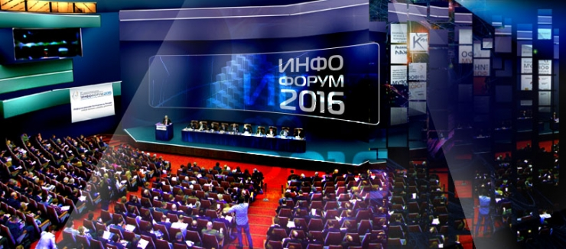
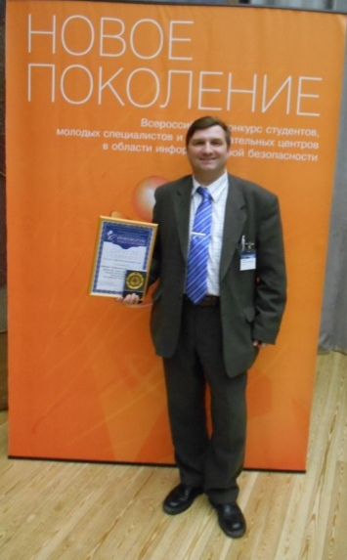
Кафедра Защищенных систем связи признана Лучшим образовательным центром России в области информационной безопасности по результатам проведенного весроссийского конкурса Инфофорум 2016

Slide 16
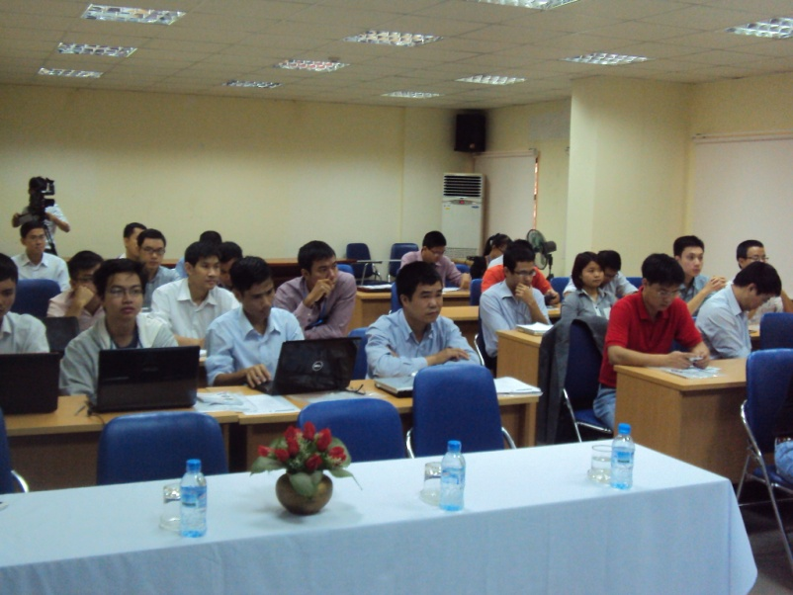
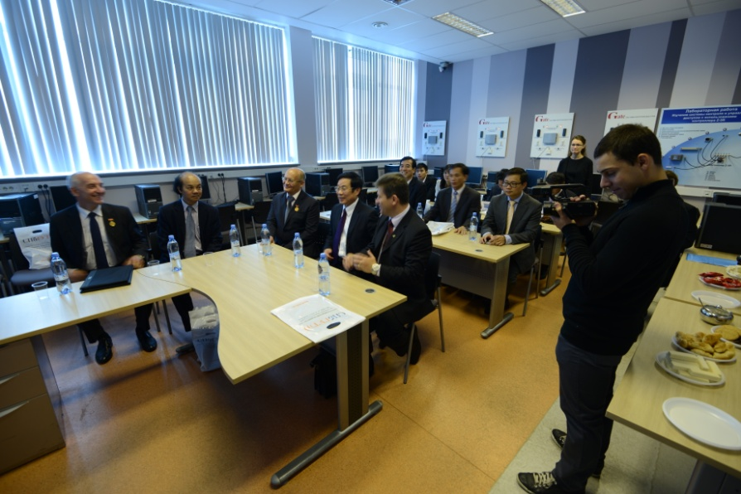
Международные проекты кафедры ЗСС
ü
Участие в проекте Tempus - Магистерской программе нового поколения экспертов в информационной безопасности, признанной ЕС (ENGENSEC).
Целевая подготовка кадров в области информационной безопасности для республики Вьетнам
ü

Slide 17
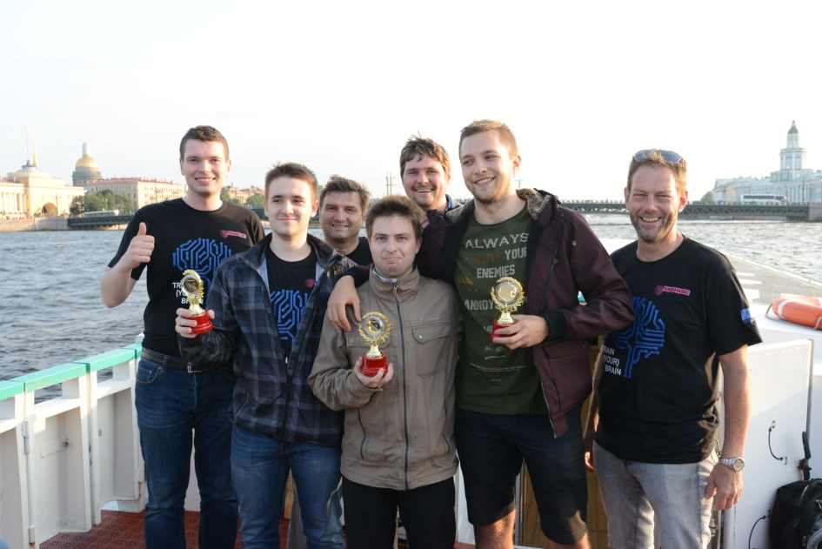
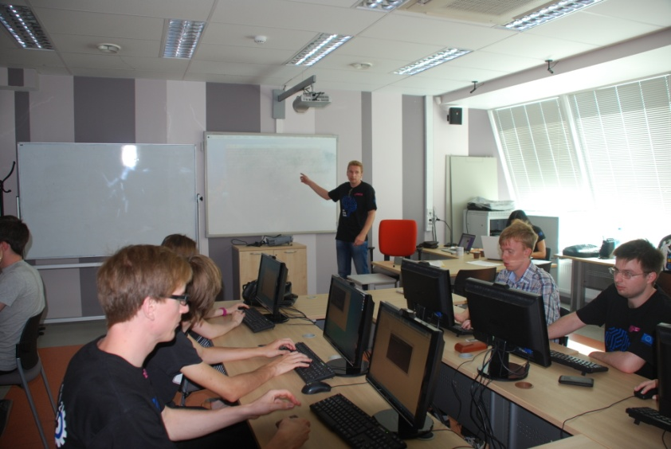
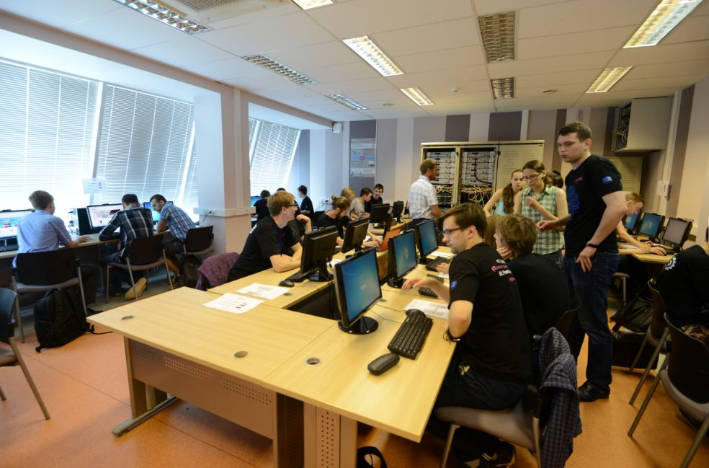
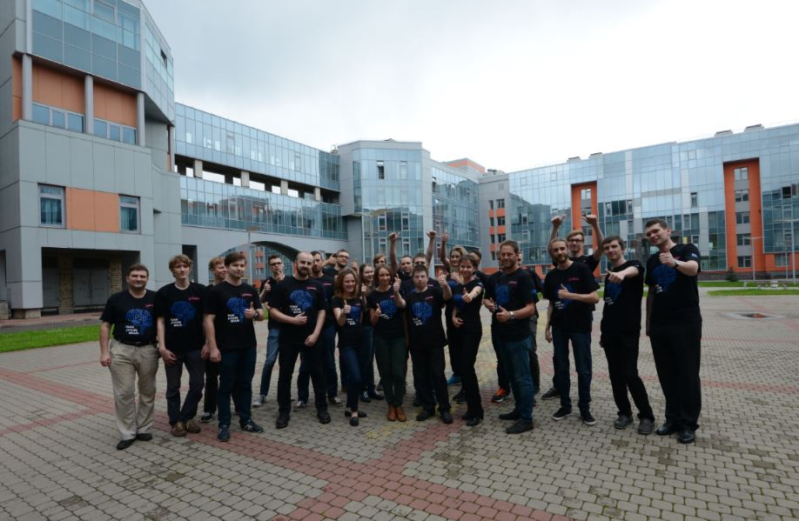
международная Летняя школа студентов ENGENSEC 2016 г.

Slide 18
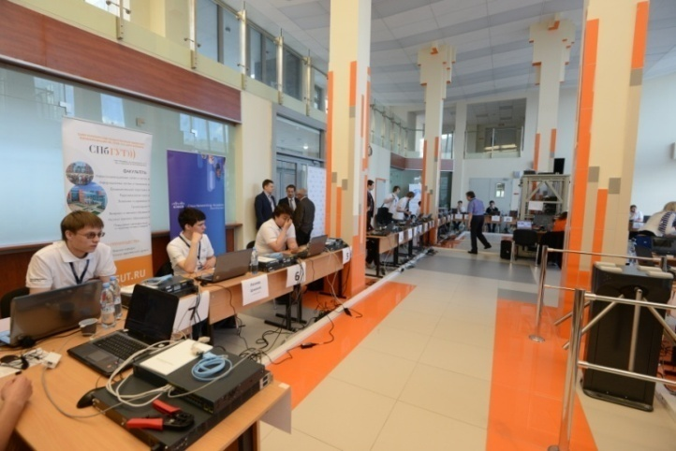
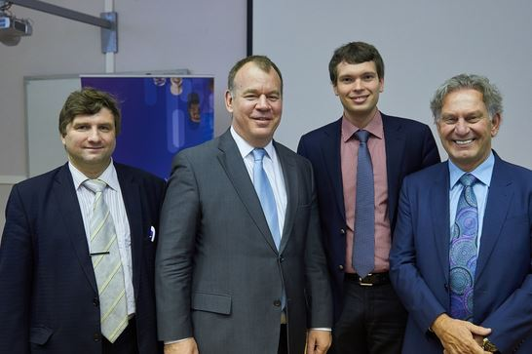
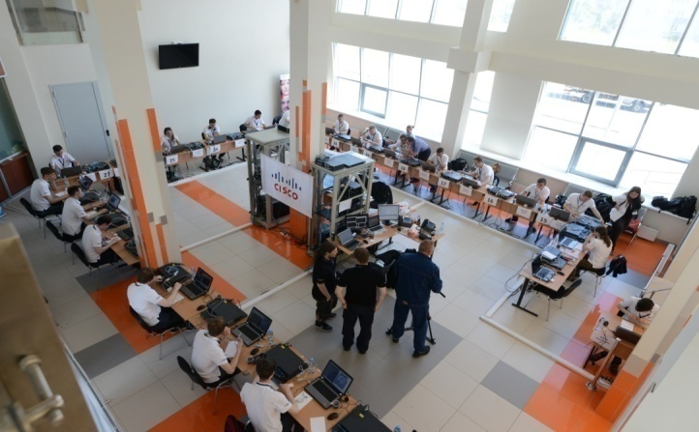
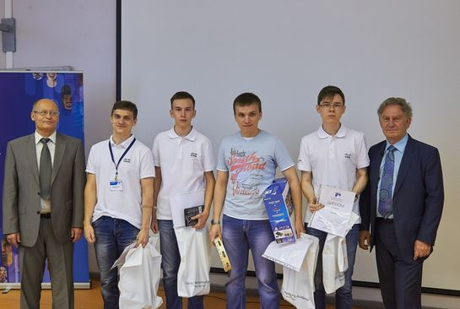
Russian Cisco Olympic game «Networking Technologies»
On 17-18 of July based on our Cisco Networking Academy there was organized the final Russian Cisco Olympic game between students from different universities of Russia.
ü
There were 30 people participated in the game from different regions of Russia. In particular, from universities of telecommunication area there were: two student from SibGUTI, MTUCI, and three student s from SPbSUT.
ü
On rewarding ceremony also participated vice-president of Cisco in Russia&CIS Jonathan Sparrow, vice-president of Cisco director of globalization Vim Elfrink, rector of SPbSUT – Sergey Viktorovich Bachevsky.
ü

Slide 19
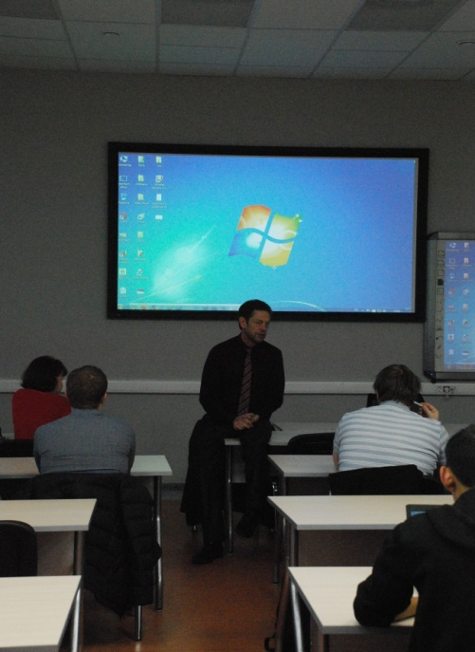
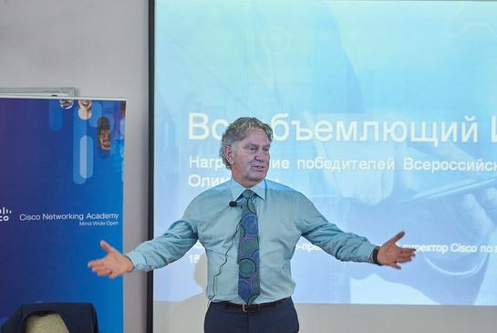
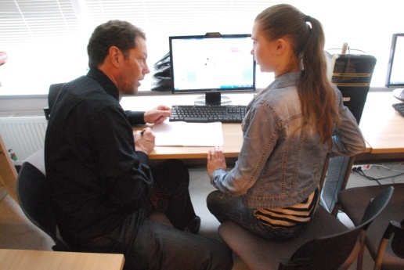
Open lecture of Vim Elfrink
After the ceremony Vim Elfrink presented the lecture about «Internet of Things» for students, masters, and PhD students of the programs «Information Security», «Service», «Info-communication technologies and systems of telecommunications» profile «Secured systems and networks» and teachers of SPbSUT.
ü
During the lecture Vim covered these questions:
- Role of modern info-communication technologies in evolution of such country as Russia
- Evolution of Cisco Networking Academy program in Russia (created more than 500 academies, for the last years prepared 50 thousands of certified specialists)
ü
Notes:
Добвить Anders Carlson – лекции по Digital Forensic и его фотку

Slide 20
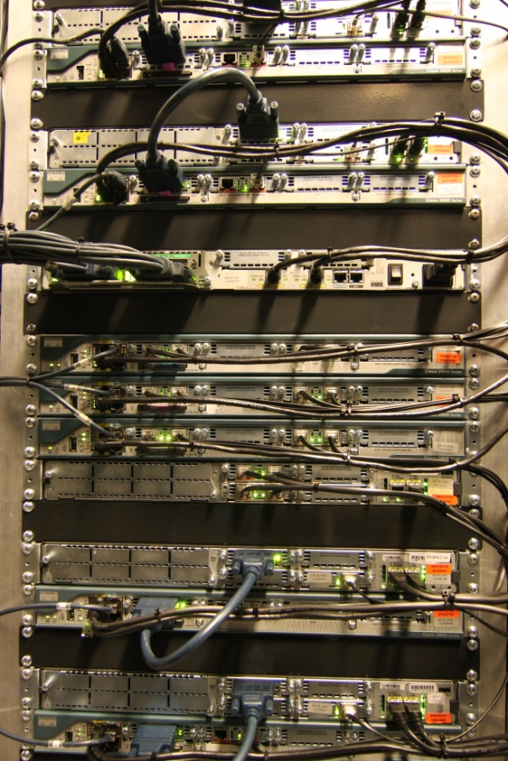
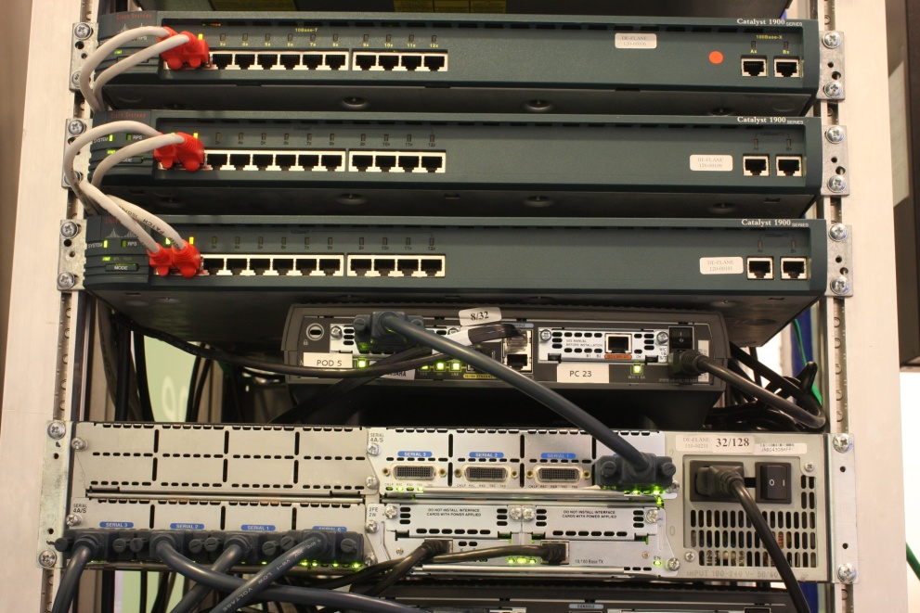
Дополнительные программы кафедры ЗСС
ü
Академия Cisco
ü
Академия VMware
ü
Научно-образовательный центр «Лаборатория Cisco»

Slide 21
Сетевая Академия Cisco
ü
В 1999 году на кафедре ИБТС была образована Региональная Сетевая Академия Cisco.
ü
За годы работы в Академии Cisco, являющейся подразделением СПбГУТ, прошли обучение тысячи человек, как на коммерческой основе, так и - лучшие студенты СПбГУТ - бесплатно, в том числе сотрудники кафедры ИБТС - будущие руководители и преподаватели академии.
В 2012 году с целью преобразования в более открытую и универсальную модель сети академий компанией Cisco была анонсирована новая структура сетевых академий. В рамках данных преобразований на кафедре ИБТС была произведена реорганизация сетевой академии с целью соответствия новым стандартам подготовки специалистов.
ü

Slide 22
С 01.09.13 на кафедре ЗСС открыта Академия VMware
Седьмая академия в России. Вторая на Северо-Западе
Три сертифицированных инструктора на кафедре с практическим опытом, один тренер инструкторов VMware
Возможность получения международного сертификата VCP (VMware Certified Professional)
Перспективная область технологий виртуализации
Ориентация на практические занятия

Slide 23
Научно-образовательный центр
«Лаборатория Cisco»
ü
Базовая лаборатория
Включает в себя оборудования как для основных курсов базовых треков CCNA и CCNP, так и всех курсов по специализациям в разных областях связи CC*A и СС*P
ü
Лаборатория по хранению и обработке данных
Эффективное и защищенное хранение больших объемов данных – одно из самых перспективных направлений современной науки в области компьютерных вычислений и связи.

Slide 24
Научно-образовательный центр
«Лаборатория Cisco»
Серверное оборудование, входящее в состав НОЦ позволит построить кластер с восемью ESXi серверами VMWare и четырьмя внешними хранилищами, произведенными компанией NetApp, подсоединенными по технологии Fiber Channel
ü
Наличие последней версии ПО Microsoft Windows Server позволит проводить лабораторные работы на подлинном обеспечении Microsoft
ü
Входящий в состав НОЦ перечень оборудования позволит обеспечить целый ряд дисциплин, включенных в РУП подготовки бакалавров и магистров в области защиты информации и систем управления информационного сервиса
ü

Slide 25
5 причин выбрать кафедру ЗСС
ü
100% трудоустройство. Выпускники кафедры работают в ведущих телекоммуникационных компаниях, ведут проекты в системных интеграторах, возглавляют отделы банков
Актуальные, востребованные на рынке знания в области построения и защиты мультисервисных сетей и систем
ü
Возможность получить актуальные знания для участия в международной программе Tempus два диплома в области информационной безопасности (партнеры-страны Швеция, Польша, Греция, Латвия)
ü
Участие в интересных проектах кафедры, актуальные темы исследования в области защиты информации.
ü
ü
Учебный процесс кафедры построен на базе образовательных методик ведущих мировых лидеров производства сетевого и серверного оборудования, таких как Cisco Systems Inc., Microsoft Corp., Juniper Networks, NetApp и т.д.
Дисциплины ведут сертифицированные инструкторы компаний-вендоров.

Slide 26
Спасибо за внимание!
ü
Контакты
Адрес: Санкт-Петербург, пр. Большевиков, д. 22,
ауд. 602/1, 600/1, 603/1, 233/2, 514/2.
Телефон: (8-812) 326-31-58;
Сайт кафедры: http://zss.sut.ru/
Email: krasov@pisem.net, ushakovia@gmail.com
Зам.зав.каф. проф. А.В.Красов +7 921 999 03 14

Slide 27
Бакалавр 210700 «Инфокоммуникационные технологии и системы связи»
Дисциплина «Введение в профессию»
Декану факультета
Заявление
Прошу для дальнейшего обучения распределить меня на профиль:
1. Профиль №3 «Защищенные системы и сети связи»
2. Профиль … «Программно-защищенные инфокоммуникации»
3. …….
Предварительное распределение по профилям (по заявлениям)
Учеба на 2-3 семестре
Конкурс для распределения по профилям
(возможно изменение выбора профиля )
Профиль №3
«Защищенные системы и сети связи»
Профиль
«…»

